Slide 1
과목_학년학기_단원 | suhi_h_0302_02
차시명 | 04 (몇십)÷(몇)을 계산해 볼까요(2)
파일명 | suhi_h_0302_02_0004
검토 | 담당
수학팀 | 박종민
문서 HISTORY
번호 | 버전 | 문서 작성일 | 내용 비고 | 작성자 (내선번호) | 검토자
1 | V 1.0 | 2022.05.19 | 문서 발생 | 노유림
2 | V 1.0 | 2022.06.15 | 1차 수정 |  | 박종민
3 | V 2.0 | 2022.06.22 | 2차 검토 및 수정 |  | 김예림
4 | V 3.0 | 2022.06.23 | 3차 수정 |  | 박종민
5 | V 4.0 | 2022.06.23 | 4차 검토 및 수정 |  | 김예림
6
7
8
9
10
11

Slide 2
학습 단계 | 파일명 | 페이지 정보 | 프레임 수 | 자료 형태 (동영상, 애니메이션, 노래)
 | suhi_h_0302_02_0004.html | 수학 익힘 30~31쪽 | 1 | Html5
총 프레임 수 |  |  | 1

Slide 3


3-2
2. 나눗셈
suhi_h_0302_02_0004html
04 (몇십)÷(몇)을 계산해 볼까요(2)
Θ Description & Function
(몇십)÷(몇)을 계산해 볼까요(2) │ 30~31쪽
개념 정리
1
2
3
4
5
개념 정리 페이지
좌우로 움직이는 화살표 약물 사용. 클릭 시 우측 내용 나타남.
#1
 | 1 | 0
5 | 6 | 0
 | 5 | 0
 |  | 2
 | 1 | 0
5 | 6 | 0
 | 5 | 0
 | 1 | 0
 | 1 | 0
#2
#2
 | 1 | 2
5 | 6 | 0
 | 5 | 0
 | 1 | 0
 | 1 | 0
 |  | 0
····5×10
····5×2

Slide 4


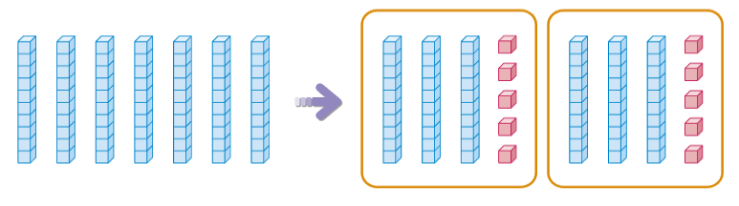




3-2
2. 나눗셈
suhi_h_0302_02_0004html
04 (몇십)÷(몇)을 계산해 볼까요(2)
Θ Description & Function
(몇십)÷(몇)을 계산해 볼까요(2) │ 30~31쪽
개념 정리
1
2
3
4
5
화살표 약물 사용
2. 풀이 확인 팝업창(다음 슬라이드)
3. 답 칸 클릭하면 답 나타남. 정답 확인 버튼은 정답 가리기로 토글 됨.
수 모형을 보고 안에 알맞은 수를 써넣으세요.
#1
70÷2＝
35
#2
#3
삽화 파일명 | 한대희 3-2\app\resource\contents_sub\lesson02\ops\2\images\2_3\2_3_1.png

Slide 5
3-2
2. 나눗셈
suhi_h_0302_02_0004html
04 (몇십)÷(몇)을 계산해 볼까요(2)
Θ Description & Function
(몇십)÷(몇)을 계산해 볼까요(2) │ 30~31쪽
개념 정리
1
2
3
4
5
[풀이 확인 버튼 클릭 시 나타나는 화면]
수 모형을 보고 안에 알맞은 수를 써넣으세요.
풀이
70÷2＝
35
십 모형 7개를 2묶음으로 똑같이 나누었고 십 모형 1개는 일 모형 10개와 같으므로 70÷2＝35입니다.

Slide 6

3-2
2. 나눗셈
suhi_h_0302_02_0004html
04 (몇십)÷(몇)을 계산해 볼까요(2)
Θ Description & Function
(몇십)÷(몇)을 계산해 볼까요(2) │ 30~31쪽
1. 답 칸 클릭하면 답 나타남. 정답 확인 버튼은 정답 가리기로 토글 됨.
개념 정리
1
2
3
4
5
안에 알맞은 수를 써넣으세요.
 |  | 5
 | 1 | 0
6 | 9 | 0
 | 6 | 0
 | 3 | 0
 | 3 | 0
 |  | 0
 | 1 | 5
6 | 9 | 0
 | 6 | 0
 | 3 | 0
 | 3 | 0
 |  | 0
···6×
10
···6×
5
#1

Slide 7

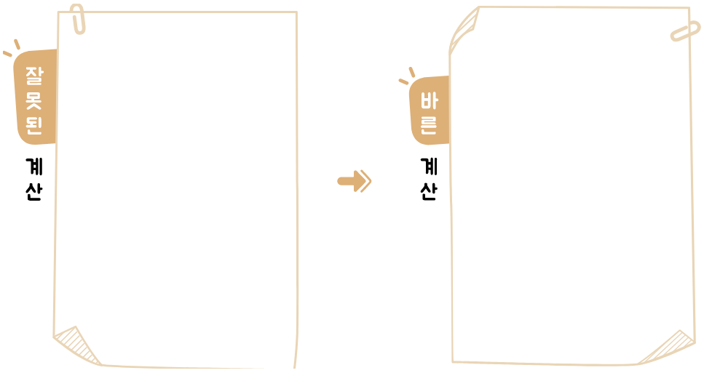

3-2
2. 나눗셈
suhi_h_0302_02_0004html
04 (몇십)÷(몇)을 계산해 볼까요(2)
Θ Description & Function
(몇십)÷(몇)을 계산해 볼까요(2) │ 30~31쪽
답 칸 클릭하면 답 나타남. 정답 확인 버튼은 정답 가리기로 토글 됨.
화살표 약물 사용.
이미지 텍스트는 지우고 직접 쓰기(잘못된 계산, 바른 계산)
깜빡이는 손가락 약물 사용. - 클릭 시 풀이 부분 나타남.
개념 정리
1
2
3
4
5
잘못 계산한 곳을 찾아 바르게 계산해 보세요.
 | 4 | 5
2 | 9 | 0
 | 8 | 0
 |  | 0
 | 4 | 5
2 | 9 | 0
 | 8 | 0
 | 1 | 0
 | 1 | 0
 |  | 0
#3
#2
#4
#1
삽화 파일명 | 이미지의 텍스트 지우고 직접 삽입. 한대희 3-2\app\resource\contents_sub\lesson02\ops\2\images\2_3\2_3_3_01.svg

Slide 8





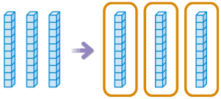
3-2
2. 나눗셈
suhi_h_0302_02_0004html
04 (몇십)÷(몇)을 계산해 볼까요(2)
Θ Description & Function
(몇십)÷(몇)을 계산해 볼까요(2) │ 30~31쪽
말풍선 요소 사용
풀이 확인 팝업창(다음 슬라이드)
답 칸 클릭하면 답 나타남. 정답 확인 버튼은 정답 가리기로 토글 됨.
한 화면에 나타나지 못할 경우에는 말줄임 버튼 약물 사용하여 클릭하면 말풍선이 나타나는 방식으로 작성. (별도 내레이션 없음)
개념 정리
1
2
3
4
5
다음 문제를 읽고 바르게 말한 친구의 이름을 모두 써 보세요.
딸기 30개를 2명이 똑같이 나누어 먹으려고 합니다.
한 명이 몇 개씩 먹을 수 있는지 구해 보세요.
#4
30÷2를
계산하면 돼.
몫은 15야.
수 모형으로 이렇게
나타낼 수 있어.
우주
은하
달이
#2
#3
우주, 은하
삽화 파일명 | 나눗셈 부분 지우고 직접 삽입. 한대희 3-2\app\resource\contents_sub\lesson02\ops\2\images\2_3\2_3_4.png

Slide 9






3-2
2. 나눗셈
suhi_h_0302_02_0004html
04 (몇십)÷(몇)을 계산해 볼까요(2)
Θ Description & Function
(몇십)÷(몇)을 계산해 볼까요(2) │ 30~31쪽
개념 정리
1
2
3
4
5
[풀이 확인 버튼 클릭 시 나타나는 화면]
풀이
다음 문제를 읽고 바르게 말한 친구의 이름을 모두 써 보세요.
이너 버튼 (페이지 2개)
딸기 30개를 2명이 똑같이 나누어 먹으면 한 명이 몇 개씩 먹을 수 있는지 구하려면 30÷2를 계산하면 됩니다.
딸기 30개를 2명이 똑같이 나누어 먹으려고 합니다. 한 명이 몇 개씩 먹을 수 있는지 구해 보세요.
 | 1 | 5
2 | 3 | 0
 | 2 | 0
 | 1 | 0
 | 1 | 0
 |  | 0
···몫
몫은 15야.
수 모형으로 이렇게
나타낼 수 있어.
우주
은하
달이
#1
우주, 은하

Slide 10
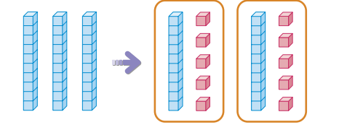



3-2
2. 나눗셈
suhi_h_0302_02_0004html
04 (몇십)÷(몇)을 계산해 볼까요(2)
Θ Description & Function
(몇십)÷(몇)을 계산해 볼까요(2) │ 30~31쪽
개념 정리
1
2
3
4
5
[풀이 확인 버튼 클릭 시 나타나는 화면]
1. 화살표 약물 사용.
풀이
다음 문제를 읽고 바르게 말한 친구의 이름을 모두 써 보세요.
30÷2＝15를 수 모형으로 나타내면 다음과 같습니다.
딸기 30개를 2명이 똑같이 나누어 먹으려고 합니다. 한 명이 몇 개씩 먹을 수 있는지 구해 보세요.
#1
30÷2를
계산하면 돼.
몫은 15야.
수 모형으로 이렇게
나타낼 수 있어.
#1
바르게 말한 친구는 우주, 은하입니다.
우주
은하
달이
우주, 은하
삽화 파일명 | 나눗셈 부분 지우고 직접 삽입. 한대희 3-2\app\resource\contents_sub\lesson02\ops\2\images\2_3\2_3_4_02.svg

Slide 11

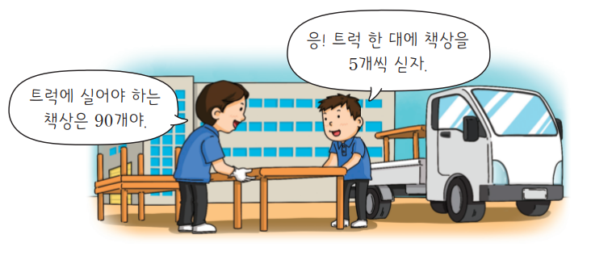
3-2
2. 나눗셈
suhi_h_0302_02_0004html
04 (몇십)÷(몇)을 계산해 볼까요(2)
Θ Description & Function
(몇십)÷(몇)을 계산해 볼까요(2) │ 30~31쪽
이미지에 텍스트 새로 쓰기 - 말풍선 소스 사용
풀이 확인 팝업창(다음 슬라이드)
답 칸 클릭하면 답 나타남. 정답 확인 버튼은 정답 가리기로 토글 됨.
개념 정리
1
2
3
4
5
트럭은 몇 대가 필요한지 구해 보세요.
응! 트럭 한 대에 책상을
5개씩 싣자.
#1
트럭에 실어야
하는 책상은
90개야.
18대
#2
#3
삽화 파일명 | 이미지에 텍스트 새로 넣기 한대희 3-2\app\resource\contents_sub\lesson02\ops\2\images\2_3\2_3_5.png

Slide 12
3-2
2. 나눗셈
suhi_h_0302_02_0004html
04 (몇십)÷(몇)을 계산해 볼까요(2)
Θ Description & Function
(몇십)÷(몇)을 계산해 볼까요(2) │ 30~31쪽
개념 정리
1
2
3
4
5
[풀이 확인 버튼 클릭 시 나타나는 화면]
트럭은 몇 대가 필요한지 구해 보세요.
응! 트럭 한 대에 책상을
5개씩 싣자.
트럭에 실어야
하는 책상은
90개야.
풀이
90÷5＝18이므로 트럭은 18대가 필요합니다.
18대

